Slide 1


Apache Superset. Funnel chart

Slide 2


План встречи
Подключение к данным
Визуализация графиков воронки
Параметры графиков воронки
Практика построения воронок

Slide 3


Подключение к данным

Slide 4
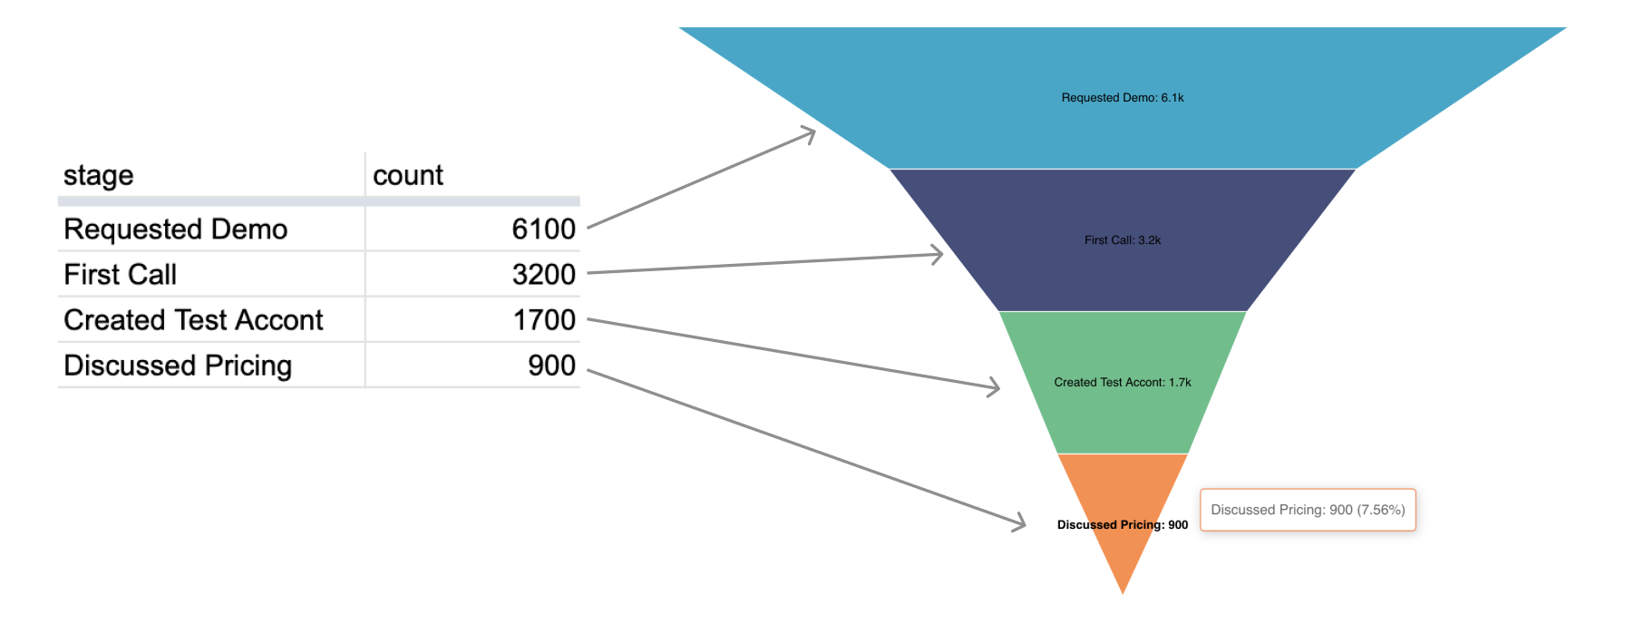
Построение графика воронки

Slide 5
Параметры графика воронки
Dimensions – выбор измерения со стадиями процесса
Metrics – вычисляемый агрегат по каждому статусу
Filter – фильтрация исходных данных

Slide 6
Практика в Superset

Slide 7
Итоги занятия
Подключились к источнику данных
Установили параметры графиков воронки
Визуализировали воронку в Superset
Практиковались кастомизировать воронку

Slide 8
Спасибо за внимание
Заполняйте анкету после активности!
Вам несложно,
Хекслету - полезно.

